Slide 1

Sistema Web para el Control de Camas en la Clínica “SANOGAL”
Integrador II - Sprint 1
Integrantes:
- García Quintimari, Miguel
- Portilla Serna, Jorge
URL: https://github.com/jportillaserna/Sistema-Web.git

Slide 2
Historias de usuarios en general
ID | Épico | Historia de Usuario | Valor | Riesgo | Dependencia
H01 | Gestión hospitalaria | Desarrollo de reporte de habitaciones | 80 | Alto | H01
H02 |  | Desarrollo de registro de paciente por habitaciones | 100 | Medio | H01, H02
H03 |  | Reporte de pacientes por habitación | 20 | Medio | H02
H04 |  | Desarrollo de alertas de habitación libres para limpieza | 40 | Medio | H02, H03
H05 | Gestión de información del paciente | Desarrollo de interfaz para visualizar el estado de los pacientes | 40 | Medio | Ninguno
H06 |  | Desarrollo de interfaz para visualizar el estado nutricional de los pacientes | 40 | Medio | Ninguno
H07 | Gestión nutricionista | Registro de información del paciente | 40 | Medio | H05
H08 |  | Registro de información nutricional | 50 | Medio | H06
H09 | Implementación de recomendación clínico | Desarrollo de algoritmo de recomendaciones clínicos | 100 | Alto | Ninguno

Slide 3
HU: Reporte de habitaciones
Historia de usuario
 | Reporte de habitaciones
Como | Enfermero (a)
Quiero | Visualizar la cantidad de habitaciones en la clínica
Para poder | Tener información en tiempo real y brindar al usuario final.
Criterios de aceptación | Valor:
Mostrar resultado si la cama se encuentra libre u ocupado. En el reporte debe de indicar si la habitación requiere limpieza o no. En el reporte debo encontrar los datos del paciente saliente.
 | Prioridad: 1
 | Estimación:

Slide 4
HU: Registro de pacientes por habitaciones
Historia de usuario
 | Registro de pacientes por habitaciones
Como | Administrador / Enfermero (a)
Quiero | Registrar los pacientes por tipos de habitaciones
Para poder | Tener la información del paciente en tiempo real.
Criterios de aceptación | Valor:
Poder registrar a los pacientes Encontrar en el sistema si la habitación está libre o ocupado.
 | Prioridad: 2
 | Estimación:

Slide 5
Cuadro de priorización
 |  | SCRUM TEAM
EPICAS | COD_HU | JUAN | JORGE | JOSÉ | PROMEDIO | PRIORIZACION
Gestión hospitalaria | H01 | 40 | 30 | 50 | 40 | 1ro
 | H02 | 30 | 35 | 20 | 28 | 2do
 | H03 | 20 | 20 | 20 | 20 | 3ro
 | H04 | 10 | 15 | 10 | 12 | 4to
Gestión de información del paciente | H05 | 60 | 80 | 70 | 70 | 1ro
 | H06 | 40 | 20 | 70 | 43 | 2do
Gestión nutricionista | H09 | 80 | 40 | 70 | 63 | 1ro
 | H10 | 20 | 60 | 30 | 37 | 2do
Implementación de recomendación clínico | H13 | 100 | 100 | 100 | 100 | 1ro

Slide 6
Requerimientos funcionales
LISTA DE REQUERIMIENTOS FUNCIONALES
ITEM | Especificación del RF | HU origen
RF 01 | El administrador solicita que el perfil de cada colaborador sea diferente. | H01
RF 02 | El administrador requiere que el sistema permite el inicio y cierre del sistema | H01, H02
RF 03 | El administrador requiere permisos para modificar y/o agregar información de pacientes. | H02, H03
RF 04 | El administrador requiere la opción de separar los estados de cama de la clínica por tipos. | H02, H04
RF 05 | El empleado requiere modificar los diferentes servicios que brinda la clínica por el sistema | H01, H02, H05, H06
RF 06 | El empleado requiere accesos para registrar a los pacientes. | H07
RF 07 | El empleado requiere habilitar la opción de llamada para las diferentes atenciones por Zoom. | H01, H08
RF 08 | El empleado requiere actualizar el historial de los pacientes | H09
RF 09 | El administrador requiere permisos para sacar un reporte general desde cualquier lugar. | H02, H05, H09, H10
RF 10 | El empleado requiere modificar el estado de las camas en tiempo real | H11
RF 11 | El empleado requiere la opción de enviar correo informativo a los clientes | H01, H12
RF 12 | El cliente requiere validar la información de sus pacientes por el sistema web | H13
RF 13 | El cliente requiere que le llegue un mensaje por celular en caso de cancelación de citas | H12, H13
RF 14 | El administrador requiere permisos para depurar información dentro del sistema. | H14
RF 15 | Empleado requiere permisos para cerrar el sistema al finalizar sus funciones | H15

Slide 7
Requerimientos no funcionales
LISTA DE REQUERIMIENTOS NO FUNCIONALES
ITEM | Especificación del RNF | HU origen | Estándar Según ISO
RF 01 | El sistema debe de operar al menos con 100 colaboradores conectadas a la vez. | H02 | Eficiencia
RF 02 | El sistema debe funcionar en todos los tipos de navegadores existentes (Mozilla, IE, Chrome, ect.) | H01, H02 | Eficiencia
RF 03 | Si uno actualiza el sistema, esto debe ser reflejado para todos en un tiempo no mayor a 5 segundos. | H02 | Eficiencia
RF 04 | En caso de incendios, el sistema no continuará operando. | H04 | Seguridad
RF 05 | La información de los pacientes debe estar cifrados. | H02 | Seguridad
RF 06 | Los equipos informáticos deben estar encriptados. | H02, H03 | Seguridad
RF 07 | El acceso al sistema debe ser bloqueado para todos los colaboradores en caso de robo. | H05, H06 | Seguridad
RF 08 | El sistema web debe estar disponible 24/7 | H03, H09 | Disponibilidad
RF 09 | El tiempo de aprendizaje del colaborador debe ser menor a 6 horas. | H01, H02, H03, H04 | Usabilidad
RF 10 | El sistema debe contar con manuales bien estructurados para el aprendizaje de los colaboradores. | H05, H06 | Usabilidad
RF 11 | El sistema debe tener interfaz gráfica de fácil uso. | H05, H06 | Usabilidad
RF 12 | El sistema debe contar con un módulo de ayuda. | H05, H06 | Usabilidad

Slide 8
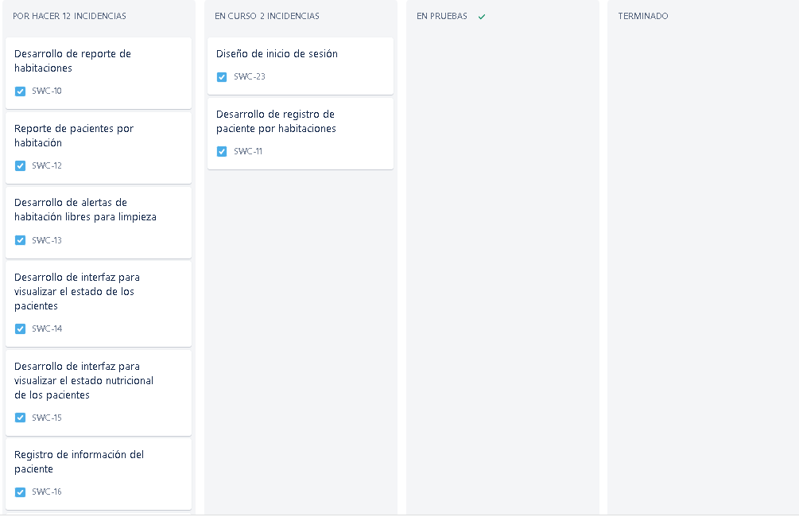
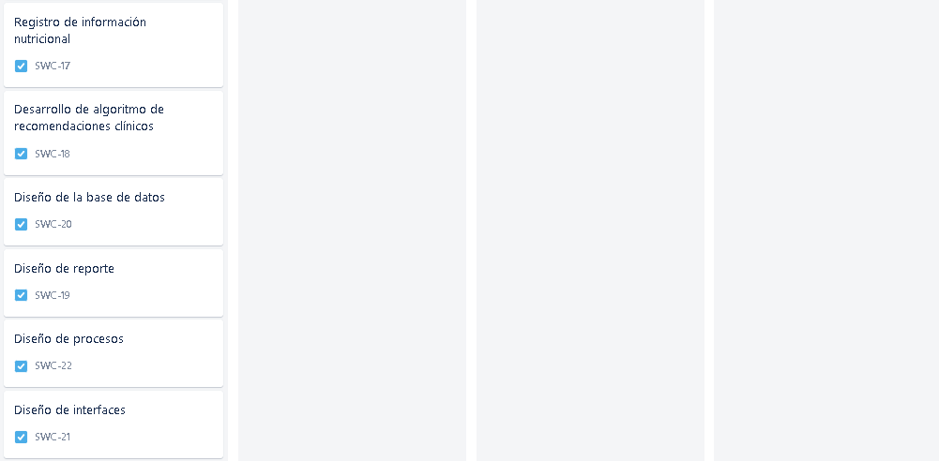
Avance del proyecto

Slide 9
Diagrama de caso de uso

Slide 10
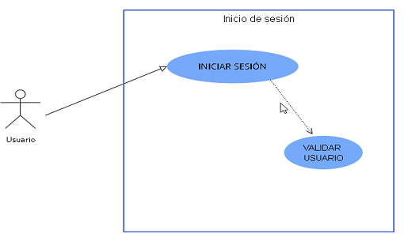
Caso de uso: inicio de sesión

Slide 11
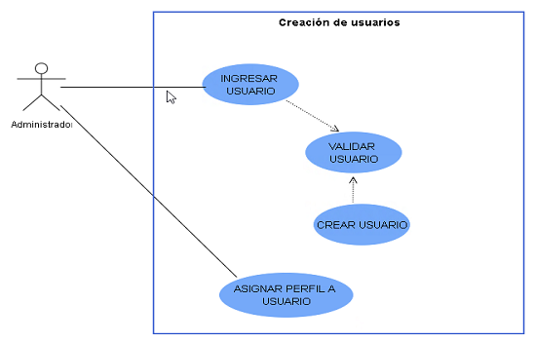
Caso de uso: creación de usuarios

Slide 12
Modelo de datos

Slide 13
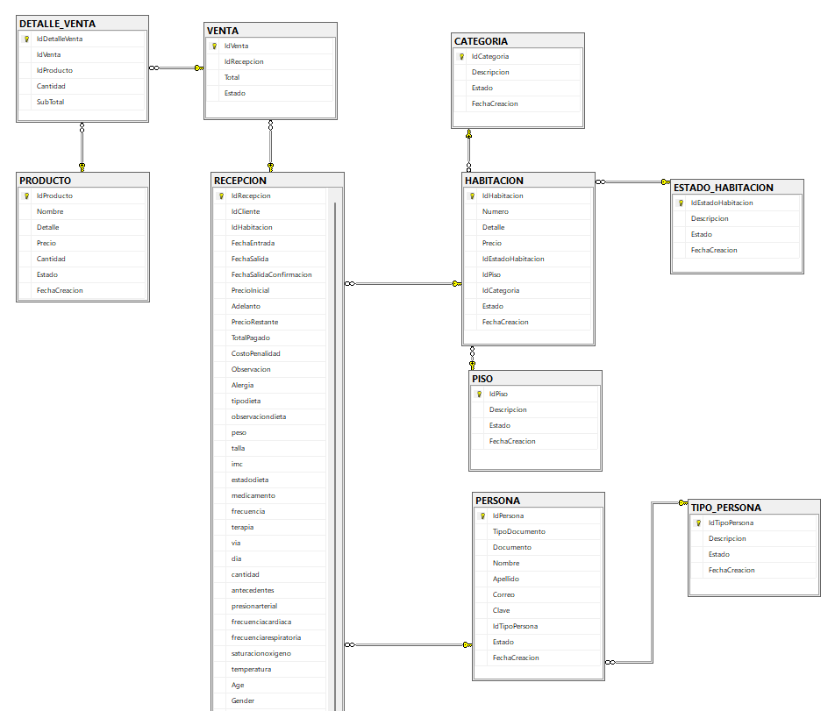

Slide 14
Capturas de pantalla del sistema

Slide 15
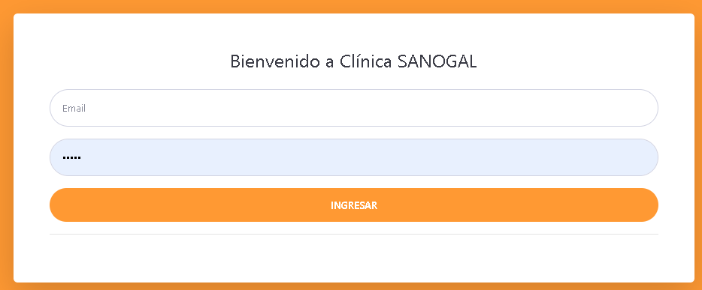
Interfaz gráfica de usuario

Slide 16
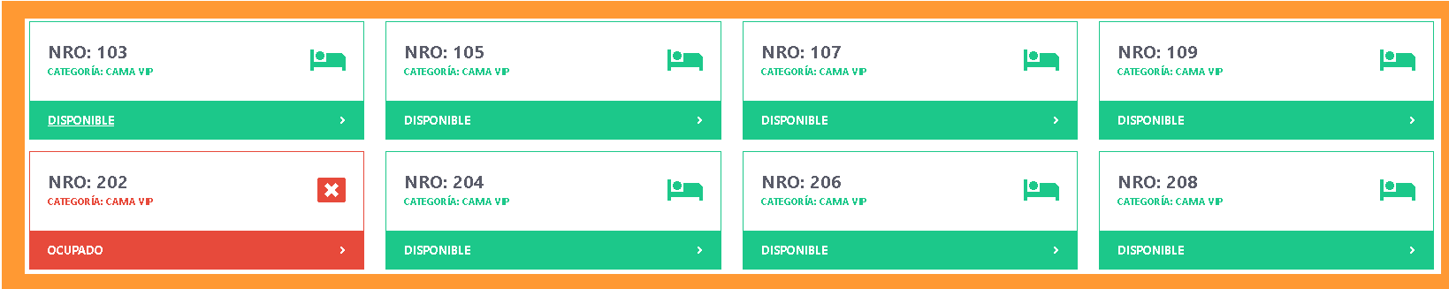
Interfaz habitaciones

Slide 17

Gracias

